Slide 1
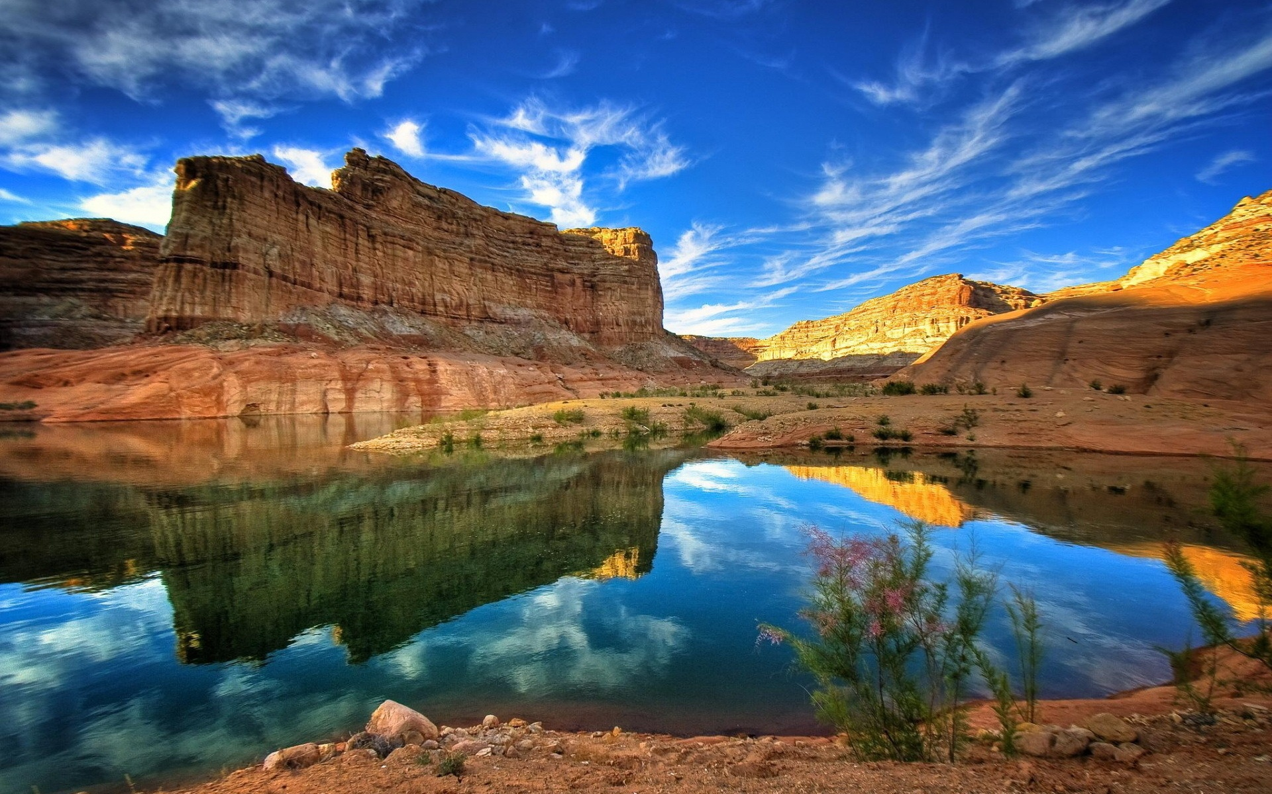
JESUS É MAIOR
Jesus é maior que o medo mais profundo,

Slide 2
Jesus é maior que os cuidados deste mundo.
Jesus é maior, pois Ele é o Senhor

Slide 3
Sobre toda autoridade, poder ou potestade.
Jesus é maior.

Slide 4
Seu poder é maior que os portais do inferno.
Seu poder é maior, o Seu braço é eterno.

Slide 5
Seu poder é maior, pois Ele é o Senhor
Sobre toda autoridade, poder ou potestade.
Seu poder é maior.

Slide 6
Seu Reino é maior que os governos deste mundo.
Seu Reino é maior, Sua graça enche tudo.

Slide 7
Seu Reino é maior, pois Ele é o Senhor
Sobre toda autoridade, poder ou potestade.
Seu Reino é maior.

Slide 8
Deus é maior que a maior das montanhas.
Deus é maior, Suas promessas são eternas.

Slide 9
Deus é maior, pois Ele é o Senhor
Sobre toda autoridade, poder ou potestade.

Slide 10
Deus é maior!
Deus é maior!

Slide 11
SENHOR NOSSO
Todo poderoso
é o Senhor,
o domínio está
em suas mãos.

Slide 12
exaltado sobre tudo,
é o rei dos reis,
seu reinado nunca
terá fim.

Slide 13
todo poderoso
é o Senhor
que está entronizado
Entre os querubins.

Slide 14
sua glória cobre os
céus e enche a terra.
majestoso é o senhor.

Slide 15
Tu és digno,
Senhor nosso,
de receber a glória,
a honra e o poder.

Slide 16
Tu és digno !
digno é o Senhor,
de adoração

Slide 17
Tu és digno,
Senhor nosso,
de receber a glória,
a honra e o poder.

Slide 18
Tu és digno !
digno é o Senhor,
de adoração

Slide 19
Tu és digno,
Senhor nosso,
de receber a glória,
a honra e o poder.

Slide 20
Tu és digno !
digno é o Senhor, de adoração, de adoração, de adoração.

